Slide 1

Vers un atelier de réemploi
NPNRU de Hauteville

Slide 2
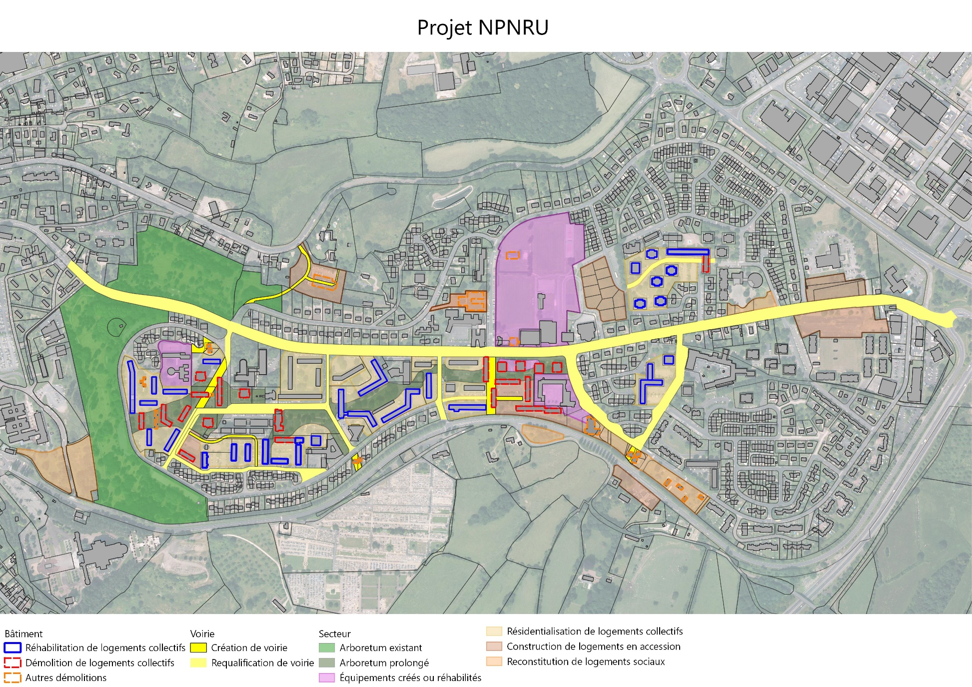
Présentation du NPNRU

Slide 3
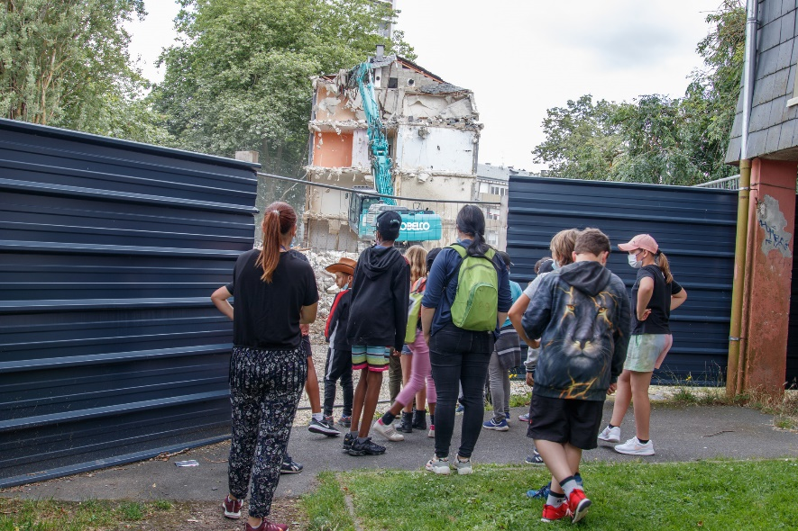
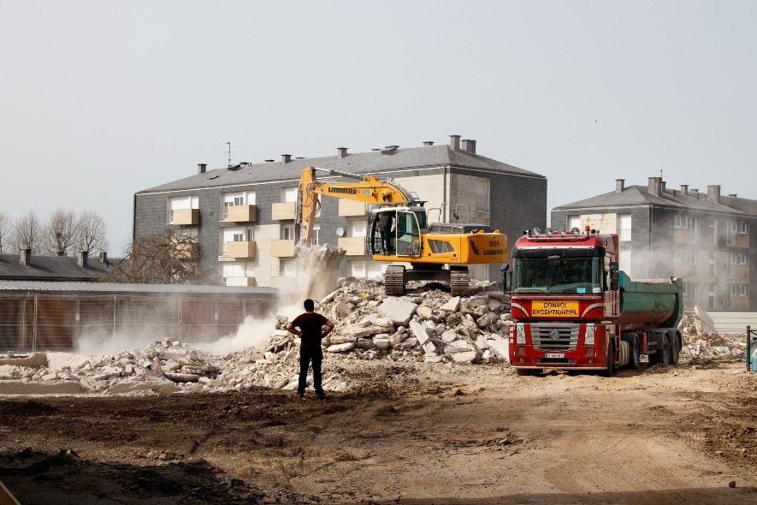
Présentation du NPNRU
600 à 650 logements démolis
800 logements réhabilités
1000 logements résidentialisés
300 logements sociaux reconstruits (Lisieux)
100 logements privés construits (Hauteville)
3 équipements publics rénovés, 1 équipement public neuf, avec leurs parvis
Prolongation de l’Arboretum, grand parc central au cœur du quartier comprenant 2 200 ml de chemins piétons, 2ha de parcs et jardins (en plus des 10ha existants)

Slide 4
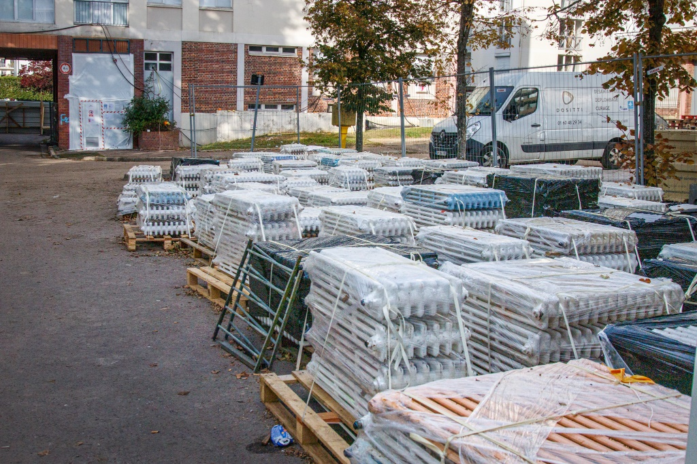
La démarche réemploi
Une démarche pré-existante liée à un partenariat entre le Wip et Inolya
→ Diagnostics ressources
Options au contrat
Principales opportunités : radiateurs en fonte

Slide 5
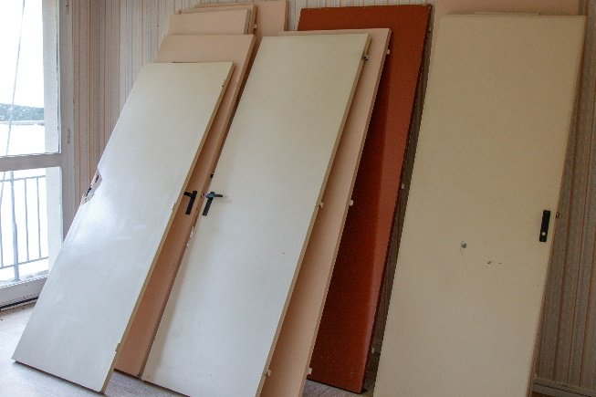
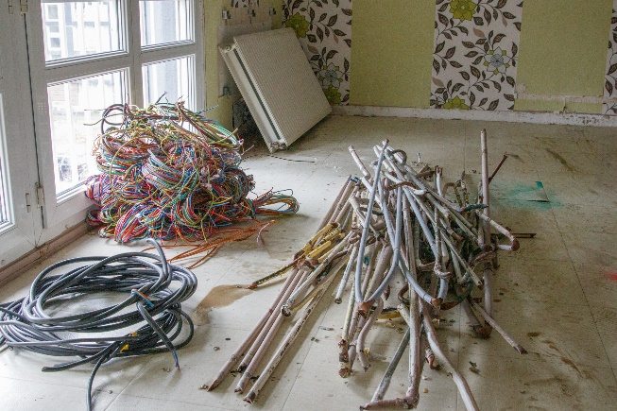


La démarche réemploi
Volonté de la Ville de Lisieux d’étendre la démarche à l’ensemble du projet urbain
Étude de faisabilité menée par le Plateau Circulaire
Cofinancement de l’Ademe

Slide 6
La démarche réemploi
4 axes de travail :
  Cartographie et planning des flux potentiels
  Les acteurs du territoire
  Dimensionnement du pôle réemploi
  Bénéfices environnementaux et socio-économiques
Les objectifs :
  Analyser le potentiel de réemploi des chantiers du NPNRU et les forces en présence
  Proposer des scénarios pour la création d’un pole réemploi solidaire

Slide 7
La démarche réemploi
Angle socio-culturel
Angle économique/insertion
Identification de matériaux symboliques
Réalisation d’opérations ponctuelles et esthétiques
Implication des acteurs socio-culturels, chantiers participatifs
Travail autour de la mémoire du quartier, du patrimoine, du sens du projet
« Sauver » le maximum de matériaux
Ateliers de transformation des matériaux
Stockage massif des matériaux
Parcours d’insertion ambitieux et développés
Développement d’une filière locale du réemploi BTP

Slide 8
Les enjeux de la démarche
Logistique
Structuration
Qualité de la logistique pour ne pas dégrader les matériaux
Coût de la logistique qui peut être déterminant pour
Incertitudes liées aux chantiers (qualité des matériaux, calendriers…)
➔ Besoin d’une structure de proximité avec des compétences propres et une capacité de stockage
Mobilisation RH fluctuantes, apports de prestataires, facturations… → La collectivité ne peut le porter en régie
Sujet nouveau → besoin d’un cadre rassurant pour que les structures puissent s’engager
Le modèle économique doit être équilibré (subventions de la Ville minoritaires)
Apport d’une expertise externe complémentaire qui ne doit/peut pas se substituer aux ressources locales

Slide 9
Les cadres d’implication de la Ville
Garant de la cohérence de la démarche
Implique l’ensemble des maîtres d’ouvrage du NPNRU
Fait le lien avec les différents acteurs du territoire
Promeut cette politique
Facilitateur de l’installation de l’atelier
Externalise la gestion opérationnelle de l’atelier
Apporte un cadre contractuel et politique rassurant pour que les opérateurs puissent se positionner
Maître d’ouvrage exemplaire
Passe un accord-cadre pour des diagnostics et déposes soignées de matériaux identifiés
Intègre le réemploi dans les constructions et rénovations d’équipements publics, d’espaces publics et dans sa gestion courante

Slide 10

Vers une « culture réemploi »
Portage politique fort
Présentation du projet dans tous ses aspects lors de réunions partenariales
Mobilisation des partenaires pour qu’ils s’approprient la démarche de réemploi
Visite de la Grande Halle à Colombelles et journée d’échanges avec tous les partenaires du projet (différents services de la Ville et de l’Agglo, bailleurs sociaux, Centre Socio-culturel…)
Participation à l’opération régionale « Économie circulaire et Bâtiments en Normandie : Comprendre et Entreprendre »
Création d’emploi et insertion
Économie de projet
Promotion d’un projet exemplaire
Préservation d’une mémoire et d’un patrimoine
Sensibilisation aux déchets
Économies d’énergie et CO₂

Slide 11
Difficultés et leviers
Difficultés | Leviers / solutions
Calendrier et manque d’anticipation | Définition très en amont du « qui fait quoi » → charte des MOA du NPNRU ?
Mauvaise répartition des responsabilités
Amiante et mauvaise qualité des matériaux, difficultés de réemploi de matériaux de qualité | Souplesse et diversité des activités pour diversifier les matériaux réemployables et les débouchés Sourcing sur des chantiers externes
Démolitions déjà engagées, pas de matériaux disponibles
Coûts et complexité de gestion (facturation, prestations, subventions, recrutements) | Externalisation Segmentation des missions et des marchés
Trouver le bon modèle juridique
Les surcoûts, s’ils sont raisonnables, semblent être un enjeu secondaire

Slide 12
Les suites
Confirmation de la faisabilité du réemploi
Définition d’un calendrier de déploiement après consultation des maîtrises d’ouvrage intervenant en 2022
Définition d’un modèle économique et d’un format de portage
Sélection d’un ou de plusieurs opérateurs
Mise en service de l’atelier avec des objectifs et une montée en puissance progressive
Sollicitations spontanées par les services de la ville (services techniques, service jeunesse…) pour intégrer le réemploi dans leurs propres projets
Intégration des opérations sous maîtrise d’ouvrage de la Ville, liées ou non au NPNRU
  Conditions de la pérennité du projet

Slide 13

Séraphin ELIE
Chef de projet Renouvellement Urbain
Direction Aménagement Urbain
Ville de Lisieux
07 61 44 52 69
selie@ville-lisieux.fr
Crédits photos : @Fabien Lestrade

Slide 14
La démarche réemploi
Répartition du potentiel, par bailleur
Planning de stockage
Principales conclusions :
Un potentiel confirmé, important et homogène
Un calendrier serré, des opportunités déjà manquées
Une offre plus abondante que la demande, à faire émerger par une démarche territoriale
Des acteurs locaux très motivés

Slide 15
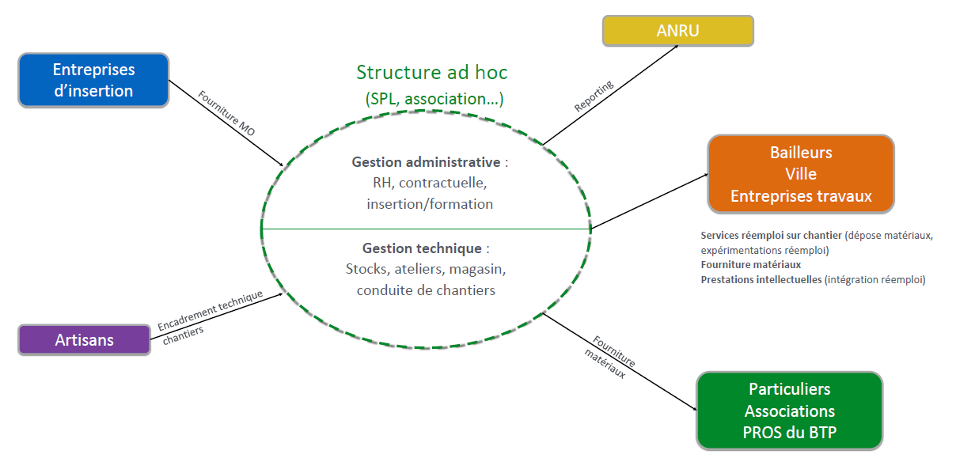
Le principe de la plateforme

Slide 16
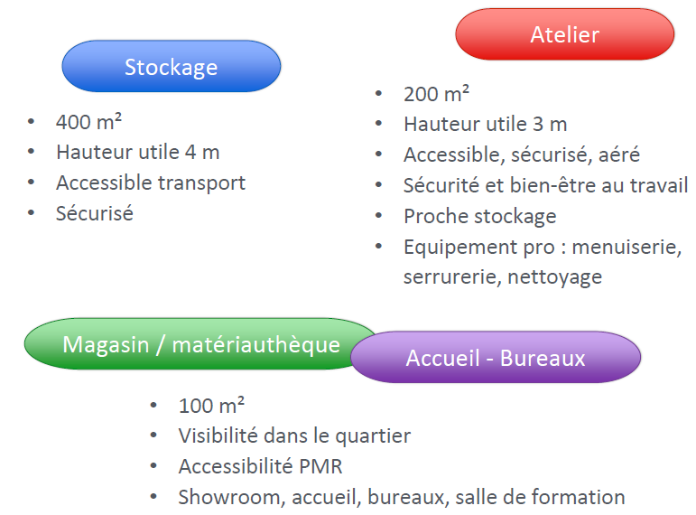
Les fonctions de la plateforme

Slide 17
La gouvernance
Intégration dans les cadres de gouvernance existants :
  Comité technique NPNRU mensuel → suivre les opérations des maîtrises d’ouvrage
  Groupe de travail Cadre de vie et renouvellement urbain du Contrat de Ville → faire émerger des initiatives des acteurs socio-culturels du quartier en lien avec le projet urbain

